Slide 1
Midjourney发展路径对未来AI投资的启示
Midjourney的发展历程及其对AI创业公司的启示
iSlide
2024/8/6

Slide 2

目录
Agenda
01
Midjourney发展关键节点
02
对其他AI 创业公司启示
03
Midjourney产品分析

Slide 3
Midjourney发展关键节点

Slide 4
Midjourney 发展关键节点
顺势而为，掌握行业发展时机
在底层算法框架（2020年Diffusion DDPM（Denoising Diffusion Probabilistic Model））相对固定，技术核心点（高质量文本-数据对Clip 202101, 高效的模型改进LDM, 202112）清晰的时候正式开始发力。
核心壁垒与产品功能形成自洽的正向循环
在不确定性中抓住确定性最强的数据，产品在功能通过简化使用，瞄准大众用户进而获得持续、大量、准确的数据，形成正向循环
起步阶段具备极高自控力与专注力
起步阶段具备极高自控力与专注力，在创业公司阶段做减法：无产品、无宣发、无售后；极简功能；强调成图完整性并战略性强调人物真实性，钱花在刀刃上（模型迭代、社区运营）

Slide 5
对其他AI 创业公司启示

Slide 6
对其他AI 创业公司启示
前期搜寻、清理高质量私有数据集；
后期通过产品设计，自发involve 社区参与到可持续迭代的数据集收集与评估中。
AI 创业公司容易的形成壁垒的环节
在高匹配场景下尽快完成商业化变现
相对成熟的技术，充足的数据，以及高可控性，能够更好地能服务高标准用户，适用于定制化场景、工作流嵌入；
相对新的技术路径，应避免高度定制化的需求；而且通常定制化的数据无法给反哺创业公司数据进行再训练，容易耗光创业公司前期壁垒。
即产品是否能在用户使用过程中通过数据反馈获得迭代，形成产品绝对优势领域
找到能发挥数据集最大效用场景
抓住产品核心优势
抓住产品核心优势，能外放功能在早期外放，利用外界资源，不做superapp。

Slide 7
Midjourney产品分析

Slide 8



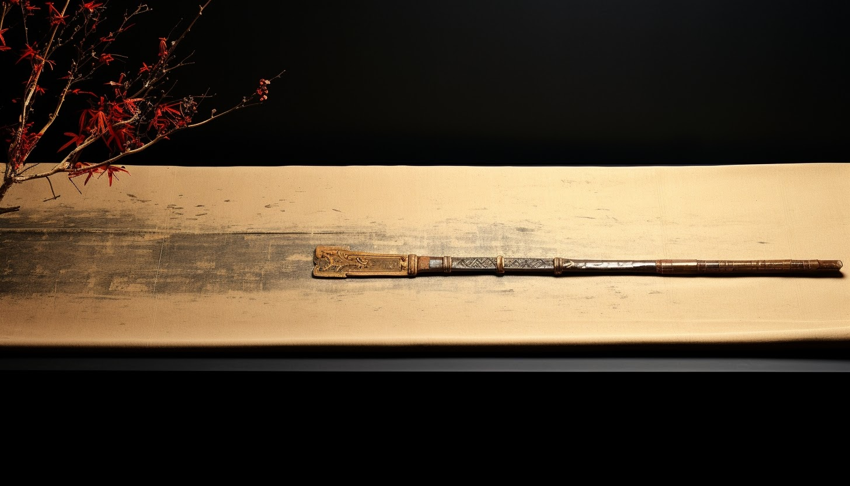
Midjourney发展历程
MJ早期（创立至2022年7月）
V3时期（2022年7月～2022年11月）
V4时期（2022年11月～2023年3月）
V5时期（2023年3月至今）
早期聚焦数据积累和模型发布，市场影响有限。
发布V3模型，获得用户好评，开始受到关注。
V4模型发布，成像更完整，写实性增强，与SD模型形成竞争
V5模型推出，专注于模型本身，生成超写实图像，引发社交媒体关注。

Slide 9
技术分析
模型架构
MJ成立的时间点（2022年年初）正是文生图以及大模型技术发展路径收敛并逐渐清晰的阶段。其中，确定性最强的是数据（刚需和基础），其次在该阶段进入，可以显著减少MJ的前期模型设计的探索成本。
数据
MJ从发展之初，数据方面就始终走在行业的前列。核心在于高质量数据源，技术关键在于一套基于AI模型的数据搜集、去重、精筛、评价的工作流来实现billlion级别的数据处理工作。
尽调的启示
核心的逻辑是：数据方案与模型训练/微调逻辑相符。
核心的方法是：利用AI模型来大规模处理数据。
训练目标（产品定位）决定了数据的诉求、定义、筛选准则。
数据筛选方案是一个逻辑和细节导向的过程，核心方法是如何利用AI模型来大规模处理数据。
模型训练
MJ使用的是自己训练预训练模型（大模型），对人员和资金投入的要求都很高。其中涉及到模型大小，参数多少，训练策略、batch大小、learning rate、优化算法等领域，这一方面非常依赖工程师的经验和技术（要求远远超出模型微调或者参数标准化，甚至是完全不是两个领域）。

Slide 10
产品功能与对比
使用门槛低
MJ成功实现text2img，让几乎所有用户都能轻松通过文字生成图像。自V3起，通过固定参数等优化，进一步降低了学习难度，与广泛的用户分布数据相呼应。
推测“重成图轻修改”是MJ技术壁垒的关键
核心：使用门槛低，重成图轻修改，与社区强绑定
推测“重成图轻修改” 是MJ能够在同样的时间内建立成果壁垒的技术特点，与SD不同，MJ通过独特prompt和一次多图生成，强化“文本-图像”关联学习。此模式促进深度理解，但“循环重做”特性限制其作为插件融入工作流，更适合初创或外行。MJ收费模式及生态成长依赖广泛用户基础和AI应用场景创新。
与社区强绑定
“与社区强绑定” 不仅体现在产品功能设计上，也可以从Discord的历史记录里看到。：从2022年1月开始，创始人及其他核心创始团队成员一直在Discord中活跃；同时，社区内保持了极大程度的开放，对于占大部分的普通用户来说，可以随意查阅、下载、甚至在别人的作品上进行修改和升级。

Slide 11
产品GTM和销售策略
用户广泛接受：Studio功能受欢迎，助力初步创作但尚未成熟。
创作门槛降低：MJ工具普及，使无经验用户也能轻松创作，特别是支持苹果设备和移动端。
心理层面的AI产品：MJ可能影响用户心理，作为创作过程中的AI辅助工具。
Discord注册会员：2023年6月16，用户已经接近1,757万，已经成为Discord上的第一大社区
地区分布：北美洲51%、欧洲、42%
操作系统：能够跨越不同的操作系统，甚至可以在移动端创作
用户背景：43%的用户有编程背景
使用原因：以娱乐用途为主
薄利多销、非专业用户低门槛
充实算法：Midjourney允许用户免费获得Fast GPU 使用时间
权益归属尚不明确：
创造者权益慷慨，MJ可使用用户生成的图片制造衍生、公开展示/分发等，不需付费，不受用户会员身份影响；但外界定义尚不清晰。
与SD对比：MJ和SD平台的模式并不冲突。一方面可以提供收费的优质模型，另一方面提供个性化的模型训练服务。
行业痛点解决
用户分布
收费模式
权益归属
和其他工具
进行对比

Slide 12
创始团队介绍与特性
创始团队背景
新入职/招聘成员
团队
介绍
最初公司团队成员仅11人，其中1位创始人、8位研发人员、1位法务、1位财务，完全没有产品经理或市场销售人员。
研发成员中有四名当时尚未毕业的本科生，经验有限，非毕业顶尖名校，其中2名主要负责Discord相关。剩下的几位研发人员职业经历则比较丰富。
此外，创始团队还包括 4 位编外顾问，以及34位兼职 Discord 运营。
目前根据LinkedIn，已经有更多「有经验成员」加入，其中有部分来自Leap Motion，包括Chief of Staff。
LinkedIn上找到的技术大牛：主要分布在底层架构、算力等方向，模型相关招聘的是3D领域专家。

Slide 13
为什么说数据是形成壁垒的主要原因
03
衡量数据质量的一些标准
02
案例回顾：ChatGPT和SAM数据方案带来的启示
01
MJ的数据关键点总结：质和量缺一不可
痛点衡量数据质量很难有一个明确的标准，但知微见著。
核心的逻辑是：数据方案与模型训练/微调逻辑相符。
核心的方法是：利用AI模型来大规模处理数据。
痛点：缺乏高量级高质量的数据，且数据筛选、标注均难以标准化。
解决方式：初期阶段人工为主，训练AI模型辅助标注，最终通过AI模型来实现量的飞跃。
启示：数据集是一个看似非常直观，但落实起来是一个非常耗费时间且细节导向的过程。数据标注的主观性越强，则越难被复制。
MJ拥有大量的高质量数据库，在LAION-5B开源之前，MJ就已经有了Billion级别的高质量数据库，足以证明MJ在数据方面的领先优势。

Slide 14
谢谢观看
iSlide
2024/8/6

